Slide 1
ОТЧЁТ ПО ПРАКТИЧЕСКОЙ ПОДГОТОВКЕ В ВИДЕ УЧЕБНОЙ ПРАКТИКИ ПРОФЕССИОНАЛЬНОГО МОДУЛЯ (ПМ.11) РАЗРАБОТКА, АДМИНИСТРИРОВАНИЕ И ЗАЩИТА БАЗ ДАННЫХ
Министерство образования Иркутской области
Государственное бюджетное профессиональное образовательное учреждение Иркутской области
«Ангарский промышленно-экономический техникум»
Специальность: 09.02.07 Информационные системы и программирование
Выполнила: Стахеева Ксения Витальевна
Руководитель: Ускова Д. Н.
Ангарск 2024 г.

Slide 2
Актуальность
Создание базы данных «Инвестирование свободных средств» является актуальным по нескольким причинам:
Инвестирование становится всё более популярным способом сохранения и приумножения капитала. В базе данных будет храниться огромное количество информации о клиентах.
Рынок инвестиций постоянно меняется, появляются новые возможности для инвестирования. База данных будет хранить информацию о лучших ценных бумагах и банковских счетах.
База данных может объединить различные источники и предоставить объективную информацию, основанную на статистике.

Slide 3
Цель и задачи
Целью проекта является разработка информационной системы, с помощью которой инвестиционная компания сможет вести учёт ценных бумаг и банковских депозитов, которые позволят получить прибыль и компании, и клиенту, а также учёт самих клиентов-организаций.
Для достижения цели были сформулированы следующие задачи: анализ нормативно-правовой документации, разработка спецификации к ИС, построение диаграмм, разработка серверной части базы данных, построение запросов к базе данных, разработка клиентской части приложения, резервное копирование и восстановление базы данных.

Slide 4



Выбор технологий программного обеспечения
Для разработки информационной системы использовано следующее программное обеспечение: Microsoft Visio, Microsoft Access, SQL Server Management Studio.

Slide 5
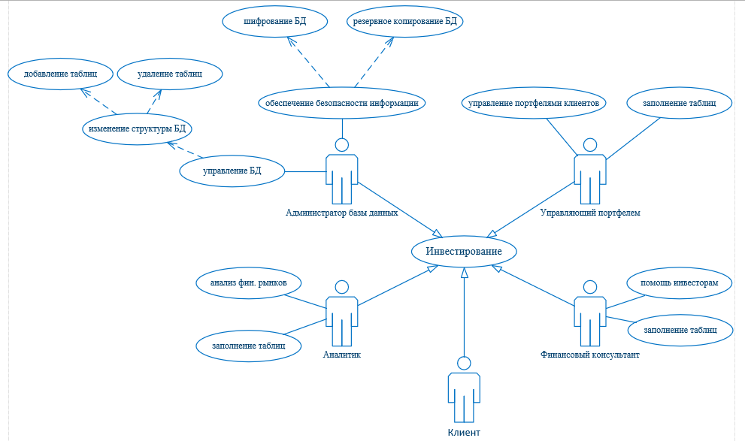
Диаграмма вариантов использования

Slide 6
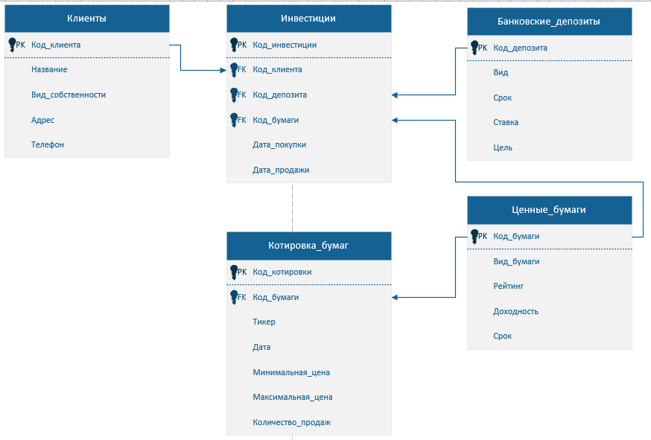
Логическая модель данных

Slide 7
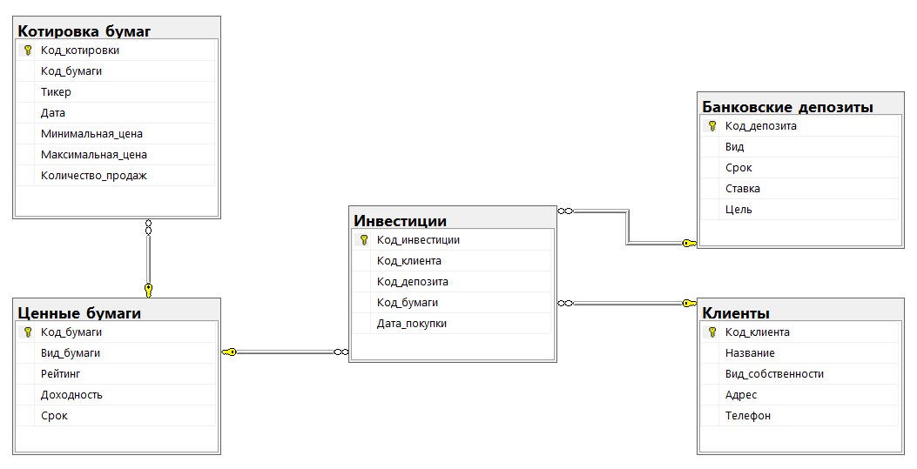
Серверная часть
С помощью системы управления базами данных SQL Server Management Studio была создана база данных «Инвестирование свободных средств». В базе данных также были созданы и заполнены 5 сущностей – таблиц. Была создана диаграмма схемы данных:

Slide 8
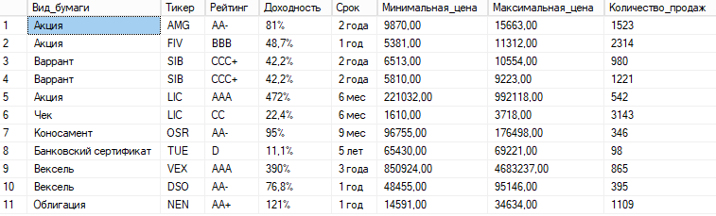


Серверная часть
Созданы запросы, позволяющие просматривать необходимую информацию.

Slide 9
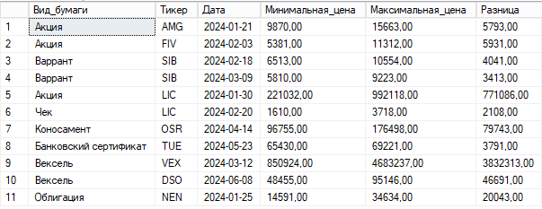
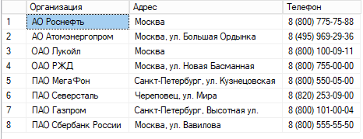
Серверная часть
Созданы запросы, позволяющие просматривать необходимую информацию.

Slide 10
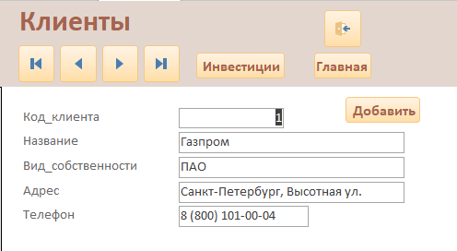
Клиентская часть
Выполнена интеграция созданной базы данных с визуальным средством разработки интерфейсов MS Access. Для таблиц были разработаны удобные для пользователя формы и главная кнопочная форма.

Slide 11
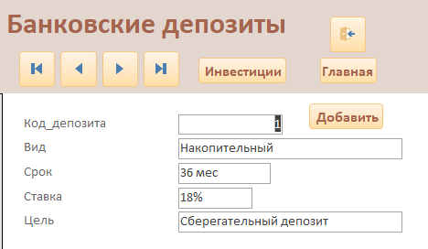
Клиентская часть
Выполнена интеграция созданной базы данных с визуальным средством разработки интерфейсов MS Access. Для таблиц были разработаны удобные для пользователя формы и главная кнопочная форма.

Slide 12
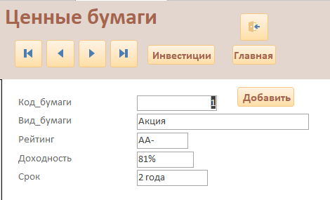
Клиентская часть
Выполнена интеграция созданной базы данных с визуальным средством разработки интерфейсов MS Access. Для таблиц были разработаны удобные для пользователя формы и главная кнопочная форма.

Slide 13
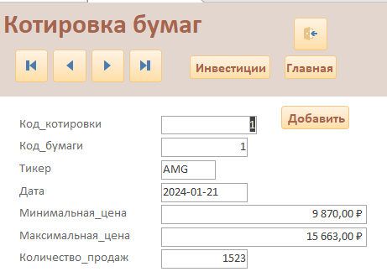
Клиентская часть
Выполнена интеграция созданной базы данных с визуальным средством разработки интерфейсов MS Access. Для таблиц были разработаны удобные для пользователя формы и главная кнопочная форма.

Slide 14
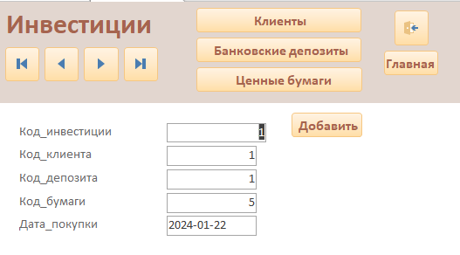
Клиентская часть
Выполнена интеграция созданной базы данных с визуальным средством разработки интерфейсов MS Access. Для таблиц были разработаны удобные для пользователя формы и главная кнопочная форма.

Slide 15
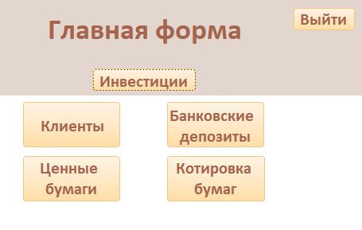
Клиентская часть
Выполнена интеграция созданной базы данных с визуальным средством разработки интерфейсов MS Access. Для таблиц были разработаны удобные для пользователя формы и главная кнопочная форма.

Slide 16
Заключение
В результате практической подготовки в виде учебной практики по ПМ 11 была разработана функциональная и удобная информационная система для инвестиционной компании, которая позволяет хранить данные о клиентах, ценных бумагах, котировках бумаг и банковских депозитах, а также управлять ими. Созданная база данных упрощает поиск подходящих для клиентов и организации ценных бумаг на бирже, открытие клиентами подходящих банковских счетов (депозитов), а также хранение информации о клиентах.

Slide 17
Спасибо за внимание!

